Slide 2

7-1 應收帳款的分類與評價
7-2 呆帳之會計處理
7-3 應收帳款的其他問題
7-4 應收票據
7-5 應收票據貼現
會計學概要 Chapter 7 應收款項
7-<number>

Slide 3
7-1 應收帳款的分類與評價
7-1-1 應收帳款的分類
7-1-2 應收帳款評價
7-1-3 呆帳之估計
會計學概要 Chapter 7 應收款項
7-<number>

Slide 4

7-1-1 應收帳款的分類
營業或營業以外
  營業所產生：以應收帳款記載。
  營業以外所產生：以其他應收帳款記載。
  金額重大之應收關係人帳款應單獨列示。
流動或非流動資產
  流動資產：一年或一個營業週期內收到現金者。收款期限在一年以上的分期付款銷貨債權。
  非流動資產：超過一年或一個營業週期以上收到現金者。
會計學概要 Chapter 7 應收款項
7-<number>

Slide 5
7-1-2 應收帳款評價
此款項要在數月後才能收到，應否扣除利息？
  正常營業活動產生的帳款，一年內到期者，可 以不必折現。超過一年者如應收分期帳款要折現。
這款項能否全數收到？
  應估計備抵呆帳。
會計學概要 Chapter 7 應收款項
7-<number>

Slide 6
7-1-3 呆帳之估計
銷貨淨額法
指按銷貨淨額估列呆帳費用的方法。
賒銷法
按賒銷估列呆帳的方法。
應收帳款餘額百分比法
指按應收帳款餘額估列備抵呆帳的方法。
會計學概要 Chapter 7 應收款項
7-<number>

Slide 7
呆帳之估計
帳齡分析法
指依應收帳款欠款期間估計備抵呆帳的方法。
逐戶分析法
期末逐一評估所有應收帳款，估計無法收回金額。
國際會計準則注重資產評價，要求應收帳款應評估是否減損，「主要客戶」個別分析是否減損，無減損主要客戶與「一般客戶」再依經驗，評估無法收回金額。 提列減損分錄，可以借記呆帳費用。
會計學概要 Chapter 7 應收款項
7-<number>

Slide 8
呆帳之估計
例如台北公司期末應收帳款餘額為$2,000,000，包括A 、 B 、 C 及 D四位主要客戶及18位一般客戶，帳款明細及主要客戶估計無法收回金額如下，除已估計呆帳之主要客戶外，其餘主要及一般客戶之應收帳款，估計有1%無法收回，則估計無法收回之應收帳款共為$129,000 。
會計學概要 Chapter 7 應收款項
7-<number>

Slide 9

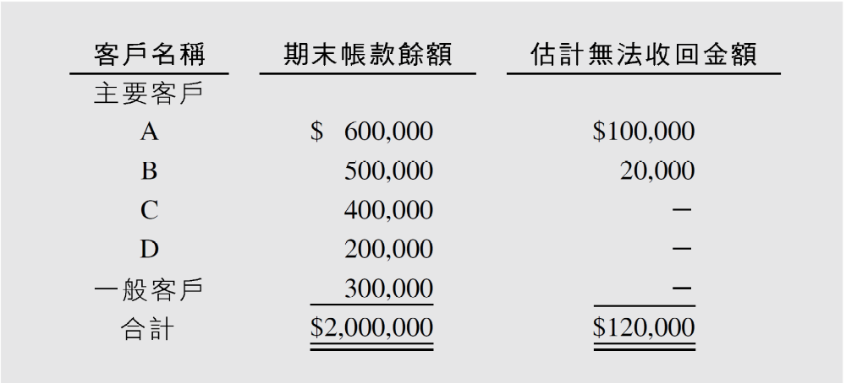
呆帳之估計
估計無法收回金額=$120,000+(400,000+200,000+300,000)
x1%=$129,000
會計學概要 Chapter 7 應收款項
7-<number>

Slide 10
7-2 呆帳之會計處理
7-2-1 備抵法
  提列呆帳
  呆帳沖銷
  提列呆帳――第二年及以後
  財務報表表達
  已沖銷帳款收回
會計學概要 Chapter 7 應收款項
7-<number>

Slide 11
提列呆帳
甲公司 15 年12月31日應收帳款餘額為 1,600,000 元，估計80,000元無法收回，作應有分錄。
15 12/31 | 呆帳 | 80,000
 | 備抵呆帳 |  | 80,000
會計學概要 Chapter 7 應收款項
7-<number>

Slide 12
提列呆帳
呆帳列為營業費用
備抵呆帳為應收帳款抵銷科目
15年12月31日資產負債表
應收帳款 | 1,600,000
減：備抵呆帳 | 80,000 | 1,520,000
會計學概要 Chapter 7 應收款項
7-<number>

Slide 13
呆帳沖銷
16年2月5日甲公司欠款$3,000無法收回
沖銷呆帳借貸方均無費損科目
16 2/5 | 備抵呆帳 | 3,000
 | 應收帳款 |  | 3,000
會計學概要 Chapter 7 應收款項
7-<number>

Slide 14
呆帳沖銷
損益影響
呆帳沖銷不影響本期損益。
資產影響
備抵呆帳、應收帳款同時減少3,000元，應收帳款淨額不變。
沖銷前後金額相同
 | 沖銷前 | 沖銷後
應收帳款 | 1,650,000 | 1,647,000
減：備抵呆帳 | 80,000 | 77,000
 | 1,570,000 | 1,570,000
會計學概要 Chapter 7 應收款項
7-<number>

Slide 15
提列呆帳──第二年及以後
16年銷貨淨額為10,000,000元，自顧客處收取帳款9,772,000元，全年沖銷呆帳68,000元，期末估計應收帳款將有88,000元無法收回。
會計學概要 Chapter 7 應收款項
7-<number>

Slide 16
提列呆帳──第二年及以後
呆帳 =估計無法收回金額−提列前備抵貸餘
=88,000−12,000
= 76,000
16 12/31 | 呆帳 | 76,000
 | 備抵呆帳 |  | 76,000
會計學概要 Chapter 7 應收款項
7-<number>

Slide 17

分類帳
應收帳款
16 年 |  | 摘 要 | 借方金額 | 貸方金額 | 借或貸 | 餘 額
月 | 日
1 | 1 | 上期結轉 |  |  | 借 | 1,600,000
年 | 中 | 全年銷貨 | 10,000,000 |  | “ | 11,600,000
年 | 中 | 全年收現 |  | 9,772,000 | “ | 1,828,000
 |  | 沖銷呆帳 |  | 68,000 | “ | 1,760,000
估計無法收回88,000
－提列前貸餘12,000
=提列呆帳
76,000
備抵呆帳
16 年 |  | 摘 要 | 借方金額 | 貸方金額 | 借或貸 | 餘 額
月 | 日
1 | 1 | 上期結轉 |  |  | 貸 | 80,000
年 | 中 | 沖銷呆帳 | 68,000 |  | “ | 12,000
12 | 31 | 提列呆帳 |  | 76,000 | “ | 88,000
會計學概要 Chapter 7 應收款項
7-<number>

Slide 18
財務報表
甲公司
資產負債表
16 年 12 月 31 日
應收帳款 | 1,760,000
減：備抵呆帳 |  | 88,000 |  | 1,672,000
甲公司
綜合損益表
16 年度
銷貨收入 | 10,000,000
營業費用
呆 帳 | 76,000
會計學概要 Chapter 7 應收款項
7-<number>

Slide 19
已沖銷帳款收回
已沖銷乙公司欠款3,000元，在17年5月1日收回
17 5/1 | 應收帳款 | 3,000
 | 備抵呆帳 |  | 3,000
“ | 現金 | 3,000
 | 應收帳款 |  | 3,000
會計學概要 Chapter 7 應收款項
7-<number>

Slide 20
7-3 應收帳款的其他問題
備抵銷貨折讓：只提備抵呆帳，其餘通常不提備抵，但如金額較大 ， 機率高仍應提列備抵。
應收帳款明細帳貸餘：列為負債。
現金折扣與代付運費：以扣除運費前帳款計算現金折扣。
信用卡銷貨：銷貨時若顧客刷信用卡付帳，視同賒銷並承認刷卡手續費。
金融卡銷貨：視同現銷，但會被扣收手續費。
會計學概要 Chapter 7 應收款項
7-<number>

Slide 21

10/5信用卡銷貨100,000元，手續費1%，10/12收現
10/15金融卡銷售200,000元，手續費0.5%
10/ 5 應收帳款— 信用卡 99,000
銷售費用—手續費 1,000
銷貨 100,000
10/12 現金 99,000
應收帳款—-信用卡 99,000
10/15 現金 199,000
銷售費用—手續費 1,000
銷貨 200,000
信用卡刷卡後數週企業才從發卡銀行收到錢
刷卡時客戶銀行存款直接轉入企業
會計學概要 Chapter 7 應收款項
7-<number>

Slide 22
7-4 應收票據
7-4-1 票據種類
7-4-2 票據到期日之計算
7-4-3 利息之計算
7-4-4 會計處理
會計學概要 Chapter 7 應收款項
7-<number>

Slide 23
7-4-1 票據種類
匯票
  謂發票人簽發一定之金額，委託付款人於指定之到期日，無條件支付與受款人或執票人之票據。
本票
  謂發票人簽發一定之金額，於指定之到期日，由自己無條件支付與受款人或執票人之票據。
支票
  謂發票人簽發一定之金額，委託金融業者於見票時，無條件支付與受款人或執票人之票據。
發票人也是付款人
付款人限
金融機構
見票時付款
會計學概要 Chapter 7 應收款項
7-<number>

Slide 24
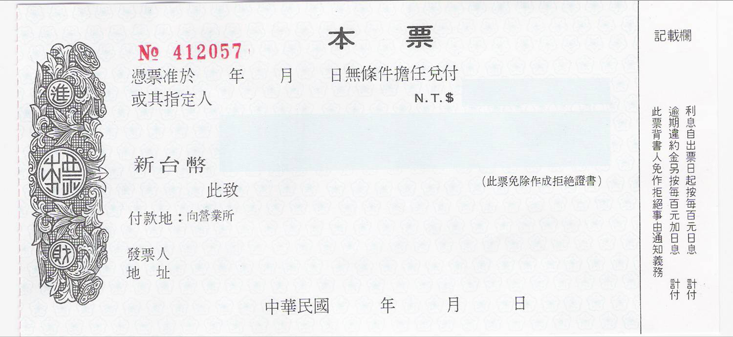
空白本票
會計學概要 Chapter 7 應收款項
7-<number>

Slide 25
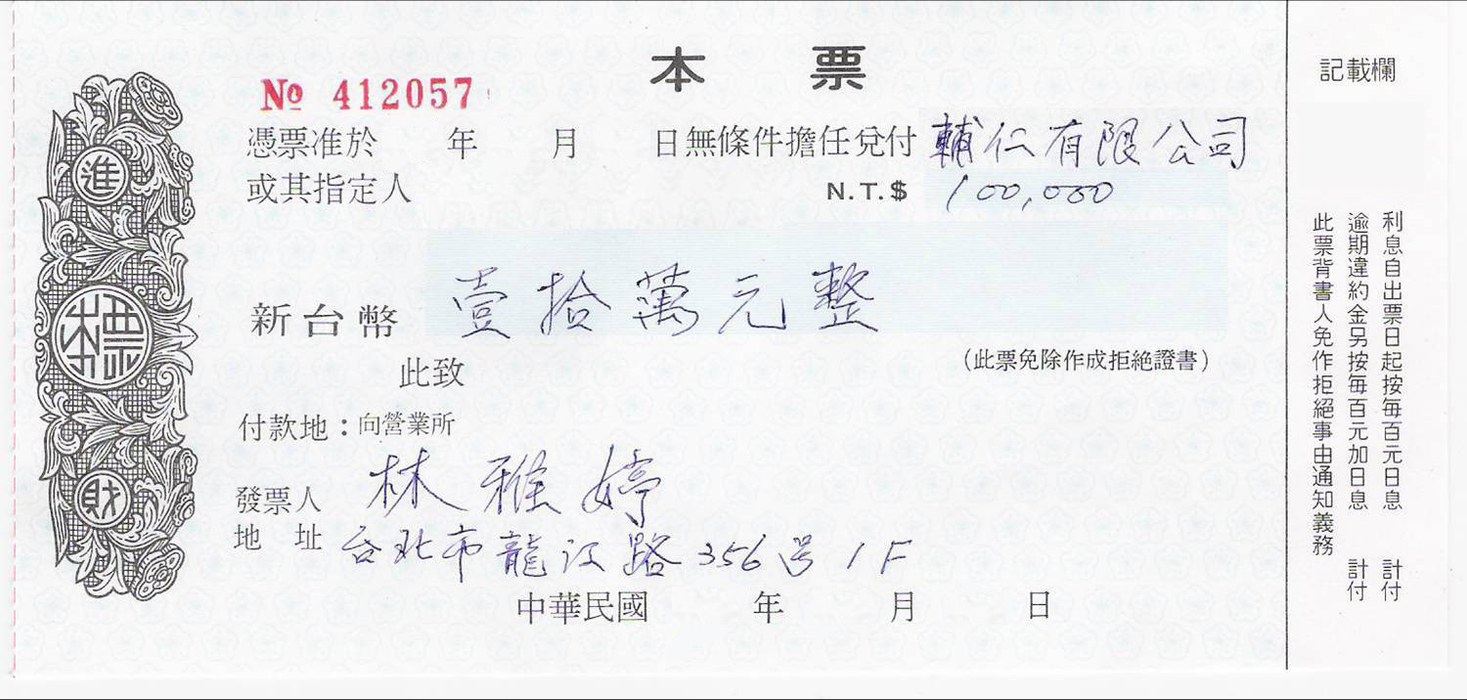
本票
107 10 10
106 10 10
會計學概要 Chapter 7 應收款項
7-<number>

Slide 26
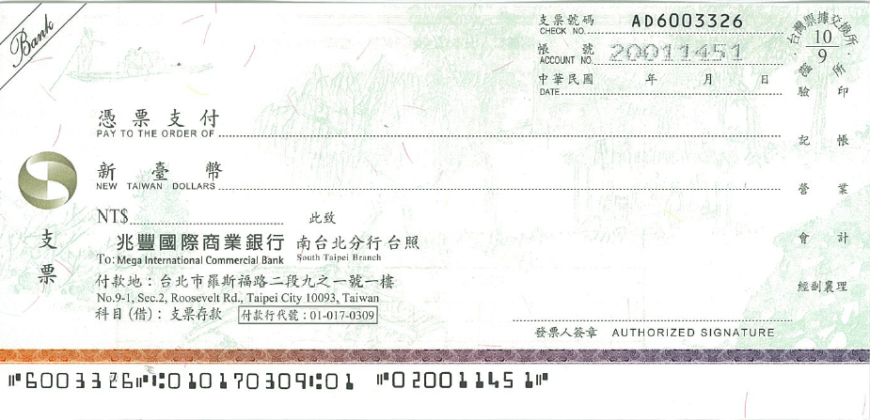
支票
107 3 5
華泰股份有限公司
壹拾萬元整
王大明
會計學概要 Chapter 7 應收款項
7-<number>

Slide 27
7-4-2 票據到期日之計算
見票即付
指定付款日期：如2017年 1 月 3 日
約定一定期間後付款
  約定若干年後付款
  約定若干月後付款
會計學概要 Chapter 7 應收款項
7-<number>

Slide 28
票據到期日之計算
為若干年或月後之同一日，無相當日者為該月底。
16年8月31日，3個月後為16年11月31日，無31日改為月底16年11月30日
16年11月30日，3個月後為16年14月30日，超過12個月為次年，即17年2月30日，2月無30日改為月底即17年2月28日。
會計學概要 Chapter 7 應收款項
7-<number>

Slide 29

票據到期日之計算
  約定若干日後付款
    按實際天數計算，例如 6月1 5 日後 90 日為 9 月 13日。
總天數 |  |  | 90
減： | 6 月剩餘天數 | 15
 | 7 月 | 31
 | 8 月 | 31 | 77
到期日： | 9 月 |  | 13 日
會計學概要 Chapter 7 應收款項
7-<number>

Slide 30
7-4-3 利息之計算
利息之計算
  利率
  期間
  利息計算
  利息 = 本金 × 利率 × 期間
會計學概要 Chapter 7 應收款項
7-<number>

Slide 31
利率
年利率乘以幾年
6月15日收到三個月期，面額60,000元，附息１分票據，其利息為：
年息1分： 60,000 × 10 % × 3/12 ＝1,500
月息1分： 60,000 × 1 % × 3 ＝1,800
日息1分： 60,000 × 0.01% × 90 ＝ 540
會計學概要 Chapter 7 應收款項
7-<number>

Slide 32
7-4-4 會計處理
收到票據
  不論是否附利息，均以面額入帳。
到期未兌現
  票據本利和轉為應收帳款，催收後收到者轉為現金，無法收取者承認呆帳予以沖銷。
到期兌現
  轉為現金，附息者並認列利息收入。
期末
  附息票據認列應收利息；所有票據均可估列呆帳。
會計學概要 Chapter 7 應收款項
7-<number>

Slide 33
票據實例1
16年11月1日收附年息12%，三個月期本票還欠款$100,000，12月31日年度結束。
17年2月1日到期收現金
會計學概要 Chapter 7 應收款項
7-<number>

Slide 34
票據實例1
16年11月1日收附年息12%，三個月期本票還欠款$100,000，12月31日年度結束。
100,000⋅12%
×2/12=2,000
11/1–12/31二個月利息
16 11/1 | 應收票據 | 100,000
 | 應收帳款 |  | 100,000
12/31 | 應收利息 | 2,000
 | 利息收入 |  | 2,000
會計學概要 Chapter 7 應收款項
7-<number>

Slide 35


票據實例1
17年2月1日到期收現金。
17 2/1 | 現金 | 103,000
 | 應收票據 |  | 100,000
 | 應收利息 |  | 2,000
 | 利息收入 |  | 1,000
1/1–2/1利息
100,000×12%×1/12=1,000
會計學概要 Chapter 7 應收款項
7-<number>

Slide 36
票據實例2
16年4月1日銷貨80,000元，收四個月期附月息1%本票，
8月1日到期發票人拒付
10月1日收到50,000元，餘無法收回沖銷
會計學概要 Chapter 7 應收款項
7-<number>

Slide 37
票據實例2
16年4月1日銷貨80,000元，收四個月期附月息1%本票
16 4/1 | 應收票據 | 80,000
 | 銷貨 |  | 80,000
會計學概要 Chapter 7 應收款項
7-<number>

Slide 38


票據實例2
8月1日到期發票人拒付
10月1日收到50,000元，餘無法收回沖銷
16 8 / 1 | 應收帳款 | 83,200
 | 應收票據 |  | 80,000
 | 利息收入 |  | 3,200
10/ 1 | 現金 | 50,000
 | 備抵呆帳 | 33,200
 | 應收帳款 |  | 83,200
80,000×1%×4=3,200
83,200−50,000=33,200
會計學概要 Chapter 7 應收款項
7-<number>

Slide 39
7-5 應收票據貼現
7-5-1 收到票據
7-5-2 貼現：指將未到期應收票據預先扣除利息，轉讓予他人。
7-5-3 到期日
  發票人拒付
  發票人付款
會計學概要 Chapter 7 應收款項
7-<number>

Slide 40
貼現釋例
16年6月8日收年息10%，三個月期本票$30,000 還欠款，7月8日向銀行貼現，貼現率月息1%
9月8日發票人拒付，代付票款。
9月28日退票票據催收後，收到$10,000餘呆帳沖銷。
貼現時票據交給銀行，但付款人拒付時，貼現人應代付票據本息，貼現並未將票據風險移轉，因此貼現應視為借貸。先調整至貼現日應收利息，貼現收到現金與票據面值及應收利息之差額認列為利息收入或費用。
會計學概要 Chapter 7 應收款項
7-<number>

Slide 41

貼現釋例
16年6月8日收年息10%，三個月期本票 $30,000 還欠款，7月8日向銀行貼現，貼現率月息1%
6/8 | 應收票據 應收帳款 | 30,000 | 30,000
7/8 | 應收利息 利息收入 | 250 | 250
7/8 | 現金 利息費用 | 30,135 115
 | 應收票據貼現 |  | 30,000
 | 應收利息 |  | 250
貼現息高於貼現期間票據利息，有利息費用。
會計學概要 Chapter 7 應收款項
7-<number>

Slide 42
貼現釋例
貼現收入計算：
  票據利息＝ 30,000 × 10% × 3 / 12 ＝ 750
  票據到期值＝ 30,000 ＋ 750 ＝ 30,750
  貼現息＝ 30,750 × 1% × 2 ＝ 615
  貼現收入＝ 30,750 － 615 ＝ 30,135
  貼現日已實現利息=30,000x10%x1/12=250
  利息費用=30,135 －(30,000+250)=115
貼現利率
貼現期間
貼現本金
會計學概要 Chapter 7 應收款項
7-<number>

Slide 43


貼現釋例
收回被退客戶票據
9月8日發票人拒付，代付票款
9 / 8 | 應收帳款 現金 | 30,750 | 30,750
9 / 8 9 /28 | 應收票據貼現 應收票據 現金 備抵呆帳 應收帳款 | 30,000 10,000 20,750 | 30,000 30,750
付款給銀行
會計學概要 Chapter 7 應收款項
7-<number>

Slide 44
貼現釋例
如發票人付款，只要沖銷應收票據貼現。
9 / 8 應收票據貼現 30,000
應收票據 30,000
會計學概要 Chapter 7 應收款項
7-<number>

